Slide 1

















2023-1 오픈소스 소프트웨어 프로젝트
졸업사정관리 보조 시스템
졸업어때
팀 H3
일본학과 2010111690 정한길
영어영문학부 2016110252 윤영훈
의생명공학과 2018111750 이은학

Slide 2






프로젝트 개요
추진 배경
프로젝트 목표
중심 기능
mdrims에서 제공중인 졸업 시뮬레이션 기능
2022년 이후 입학생에게만 제공 중
2022년 이전 입학 재학생들의 졸업 요건 확인 방법
학과 사무실 유선 문의
학업이수가이드 확인
졸업요건 확인이 불편함
취득 학점 확인서 업로드
해당 데이터 기반 졸업사정 관리 페이지 노출
졸업 사정 체크리스트로 효율적 관리
학번과 무관하게
누구나 졸업사정 관리가 가능한
웹 페이지 제작
65%

Slide 3
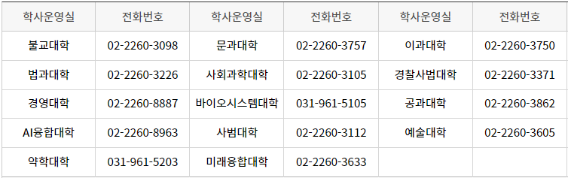

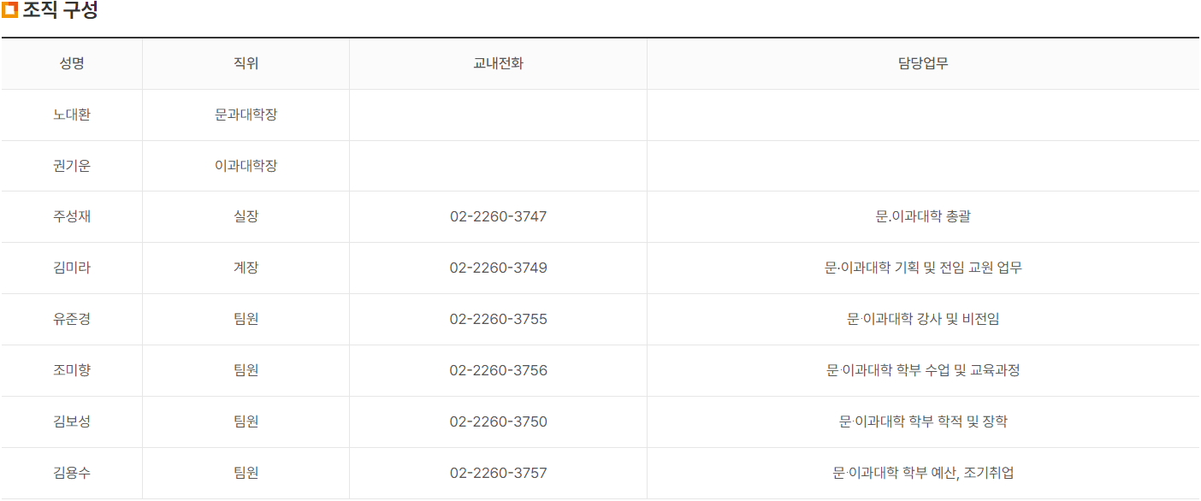
기존서비스1
학사운영실 유선 상담
단과대학 - 소속학과 별 담당자
학사운영실 - 전체 학부 수업 및 교육과정 담당자

Slide 4
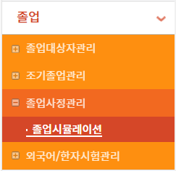




기존서비스2
동국대학교 졸업시뮬레이션 시스템

Slide 5





기존 서비스 SWOT 분석
Strength
Weakness
S
W
담당자 부재시 상담 불가
2022학번 이후의 학생에게만 지원 예정
.
학사운영실의 졸업사정 최종 담당자와 상담할 경우, 미충족 요건에 대하여 정확한 정보를 습득 가능
학생 개개인이 스스로 시뮬레이션 가능
O
T
Opportunity
Threat
졸업 가능여부에 관한 판정 외에도 현실적인 조언이 가능
mdrims내에서 기존의 데이터를 연동하는 방식이므로, 높은 접근성
담당자의 전문성 부족으로 잘못 안내될 수 있음
오래된 학번의 경우, 학업이수가이드의 변경사항이 제대로 반영되지 않을 가능성

Slide 6

선정 오픈소스
Apache POI
a. 오픈소스 정보
Apache 소프트웨어 재단의 오픈소스 프로젝트
Java로 작성된 라이브러리로, Microsoft Office 파일 형식을 다루는 데 사용
Apache 라이선스 2.0으로 배포
b. 활용방안
: 사용자로부터 받은 excel 파일을 json 형식으로 변환하여 데이터 활용

Slide 7






구현기능
기본 기능
추가 안내 기능
커뮤니티 기능
이수과목 입력 (.xls → json 활용)
회원가입 및 기록
교양과목
카테고리
재수강 가능
여부 출력
강의 양학기
개설여부
조기졸업
희망자 모드
학업이수 가이드 반영 → 졸업 여부 판정
기록 게시 및 댓글 소통

Slide 8
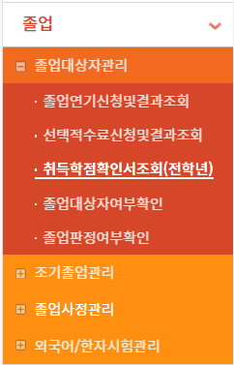


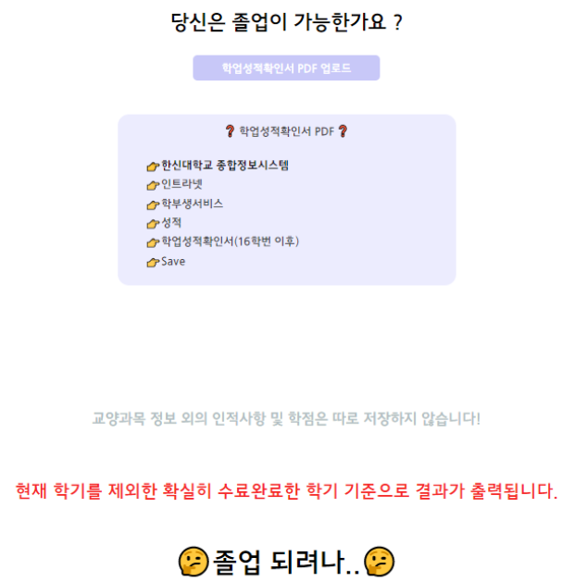
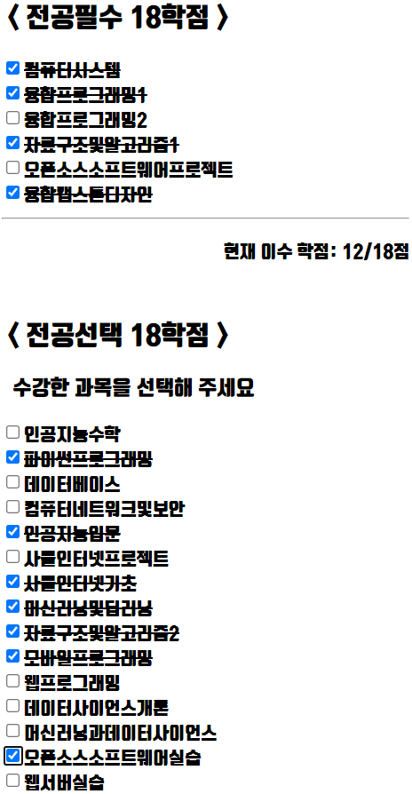

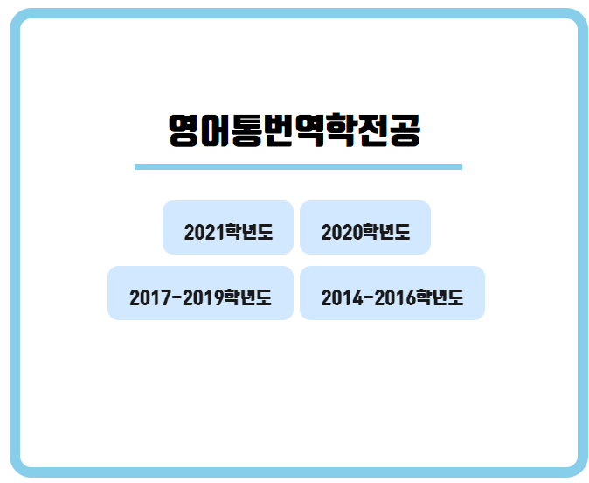
예상 결과물 소개

Slide 9







기대효과
기존 서비스
확인 불가
2022 이후 입학생
불편함
문의 및 답변
졸업 시즌 업무 과중
실수 가능성
졸업어때
확인 가능
전체 재학생
편리함
간편한 체크 방식
경감
정확한 요건 확인 가능
담당자 부재 시
이용 대상 학생
인터페이스
편리성
교직원 업무 부담
정확성

Slide 10
















주요 일정
팀 구성
3인 1조 팀 구성 및 주제 논의
2023.3.17
주제 선정
학교 관련 불편했던 사례 공유
→ 졸업사정 관리 프로그램
제안서 발표
프로젝트 필요성 제시
예상 시연 결과 제시
2023.3.31
2023.4.12
중간 발표
프로젝트 진행 중간 점검
및 피드백
최종 발표
2023.5.3
졸업사정 관리 프로그램 완성
기능 소개 및 시연
2023.6.14

Slide 11
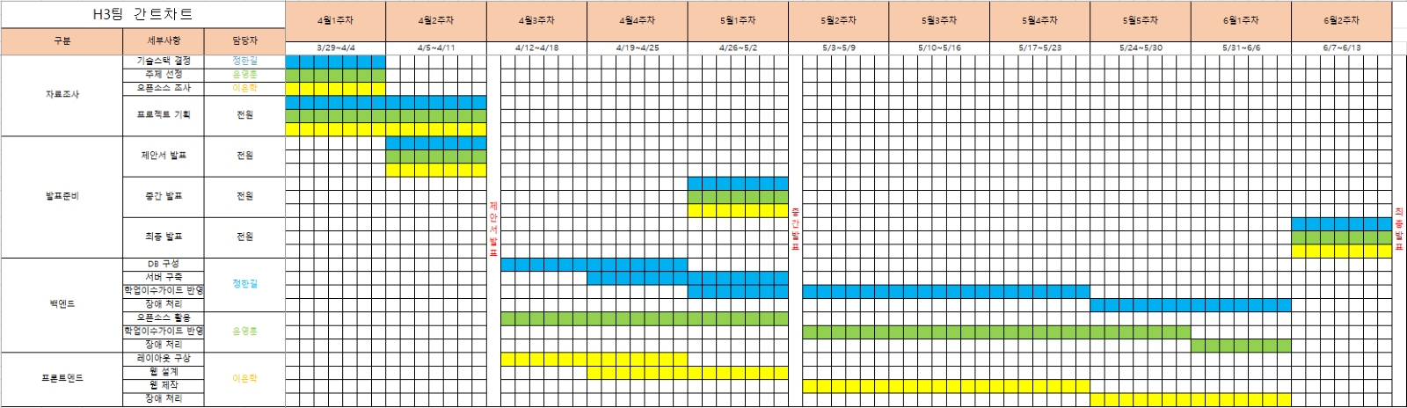
일정 및 역할분담

Slide 12







협업 툴 소개
Git & Github
Notion
Discord
작업 코드 공유 툴
회의 관련 정보 공유 툴
회의 진행 툴
음성 회의
개인별
Feature
branch
회의록
정리
디스코드 연동
실시간 공유
커밋 규칙
팀/개인
일정 관리
깃헙 레포 연동
정보 공유
기타

Slide 13

라이선스 소개
a. 주요특징
: 라이센서에게 기여하는 경우, Apache 2.0 라이선스를 따름
b. 배포 시 의무사항
수취인에게 라이선스 사본 제공
수정된 파일에 대해 수정사항을 표시한 안내문구 첨부
저작권, 특허, 상표, attribution에 대한 고지사항을 소스코드 또는 "NOTICE" 파일 등에 포함
최초개발자 등을 위해 보증을 면제하고, 책임을 제한

Slide 14




Homecoming Day
마치며
Q&A
H3

